Slide 1
Notes:
Toekomstplannen, 2025 =100jarig bestaan met Arcadia en SAG?

Slide 2
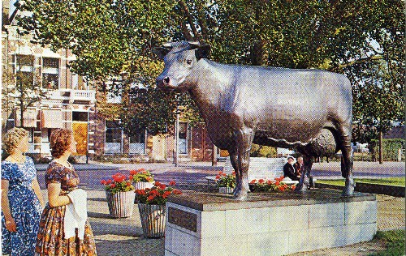
Sunny Boy
Notes:
Belangrijkste taken. 1. collectiebeheer. Ons meest bekende object, ons eigendom ook al staat het niet in het museum. Rechts misschien wel het meest belangrijke object in het museum: eerste prototype van de melkrobot
Nieuw Elan
Het FRS, zich de crisis realiserende, stelde de ‘grenzen’ open voor import sperma van stieren uit Noord-Holland en met name Amerika. De Holstein Friesian werd de nieuwe norm en vorm van de Friese koe: decimeters groter en met een bijna verdubbelde melkgift. Stier Sunny Boy werd met meer dan twee miljoen doses sperma de exponent van de Friese fokkerij die de crisis rond 1985 te boven kwam. In 1980 was het FRS al gefuseerd met de Hollandse zusterorganisatie NRS.

Slide 3
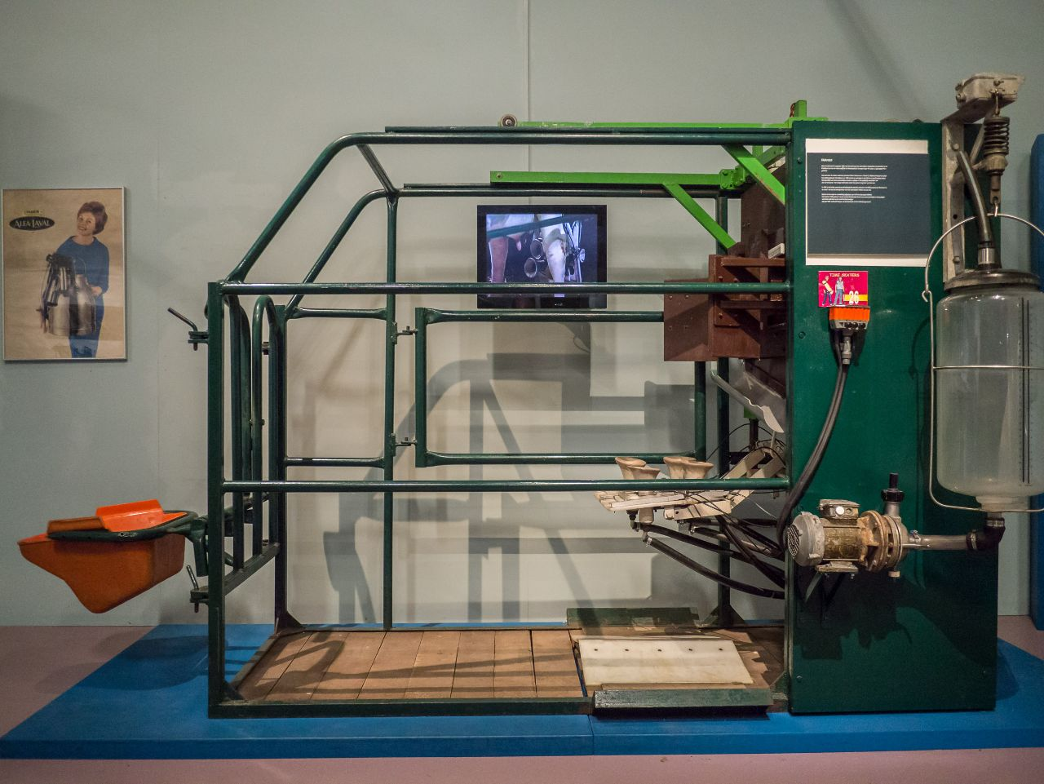
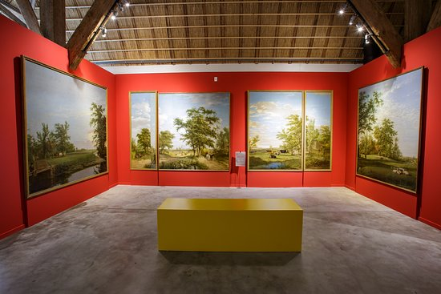
Boerderij op nieuw land
Notes:
Meer over de omgeving, Middelsee
De museumboerderij ligt op de bodem van de voormalige Middelsee. Ze begon ten oosten van Bolsward en liep via een curve noordelijk van het huidige Sneek via Leeuwarden naar de waddenkust toe.
De monding ervan lag in wat nu Het Bildt is. Ze vormde vanouds de scheiding tussen oude Friese landsdelen Westergo en Oostergo. Leeuwarden lag in die jaren aan zee.
Toen de verbinding via de Marne rond 1100 werd verbroken, begon er een proces van dichtslibbing. Uiteindelijk verlandde de Middelzee tot aan Het Bildt. Dit laatste deel werd in de periode 1300-1500 in cultuur gebracht.
In de 13e en 14e eeuw, waren al verschillende dijken aan gelegd, zoals de Boksumerdyk, gelegen tussen Boksum en Goutum, die rond 1275 tot stand kwam.
Een andere dijk van de Middelzee is de huidige Overijsselselaan, waar de boerderij zijn oude adres aan te danken had.

Slide 4
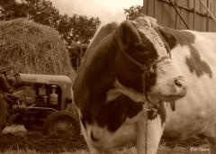
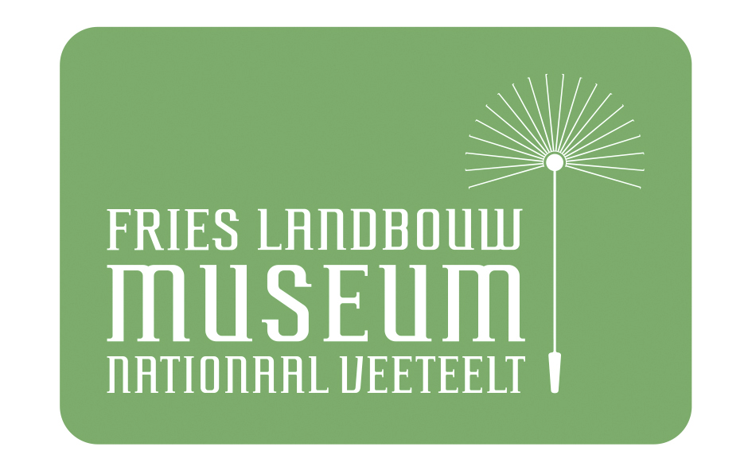
Notes:
Het museum algemeen: ontstaan, verhuizing uit Earnewâld, medewerkers, vrijwilligers, bezoekers en geldstromen. NVM
Drie keer raden hoe we aan ons logo gekomen zijn!
Het pluisje symboliseert onze missie het verspreiden van landbouwhistorische kennis
De paardenbloem komt voor zowel in de akkerbouw als in de weide

Slide 5
Uit het laatste collectieplan:
1.
Kerncollectie
De kerncollectie is dat deel van de collectie die gezichtsbepalend is voor de instelling.
Het museum bezit een ruime collectie landbouwgereedschap en machines, waarvan het merendeel gebruikt is in de landbouw gedurende de perio­de 1850 - 1950. Daarnaast beheert het museum voorwerpen van ambach­telijke aard. Dit zijn voorwerpen die gebruikt zijn om dit landbouwgereedschap te ver­vaardigen. Ook bezit het museum 'pronk': schilderijen, tegeltableaus en voor­werpen van huishoudelijke aard. Als laatste is het museum eigenaar van een grote collectie boeken, talloze afbeeldingen (foto’s en prentbriefkaarten) en een aantal schilderijen.
Notes:
Het gebouw:
ouderdom, SAG, WC de Groot, rijksmonument, bijzondere boerderji
In 1908 was de oude boerderij versleten en gaf het Sint Anthony Gasthuis de Friese architect W.C. de Groot opdracht om een nieuwe boerderij te bouwen.
Geleed
Het nieuwe gebouw kreeg een afwijkende vorm: het werd geen traditionele kophalsromp of stelp maar een geleed gebouw waarbij de nieuwigheid was om de afzonderlijke functies in de boerderij van elkaar te scheiden.

Slide 6
Uit het laatste collectieplan:
2.
Collectieprofiel
De collectie is in algemene zin op te delen in drie hoofdcategorieën:
Voorwerpen: gereedschappen en werktuigen;
Boeken en literatuur;
Beeld- en geluidsmateriaal: schilderijen, foto’s, film;
De belangrijkste deelcollecties binnen hoofdcategorie A zijn:
Objecten rondom zuivelproductie op de boerderij; (tot plm. 1900)
Objecten van het Fries Rundvee Stamboek;
Objecten rondom akkerbouw;
Objecten rondom hooioogst;
Objecten rondom ambachten die ten dienste stonden van de landbouw;
Huishoudelijke voorwerpen;
Pronk en siervoorwerpen;
Andere.
Voor wat betreft de categorieën A is het museum op de punten 1-4 en 6 nagenoeg uit verzameld.
Notes:
De omgeving
Twee belangrijke waterwegen hier vlakbij.
De Zwette en het Van Harinxmakanaal.
Start 11-stedentocht hier eigenlijk ook niet ver vandaan.
De Overijsselse straatweg, eigenlijk de oude middelzeedijk, was een van de belangrijkste landverbindingen in Friesland. Nu hebben we de Haak om Leeuwarden. En de spoorlijn hier vlak achter.
Volgend zit het museum aan een doorlopend nieuw fietspad en aan een nieuwe vaarroute.

Slide 7
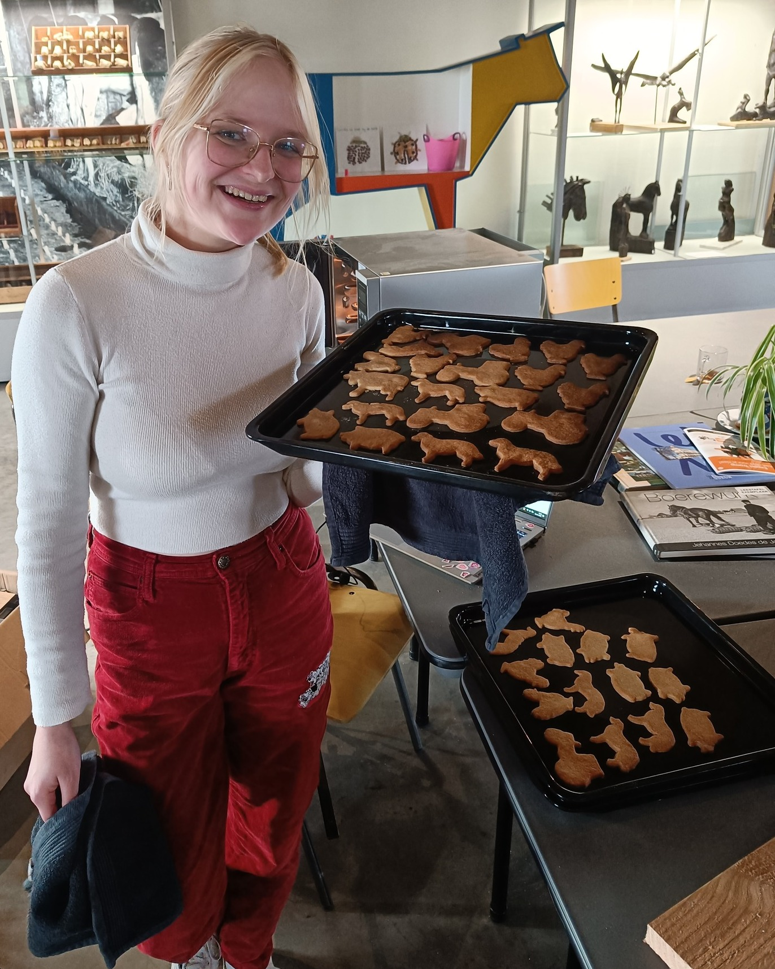
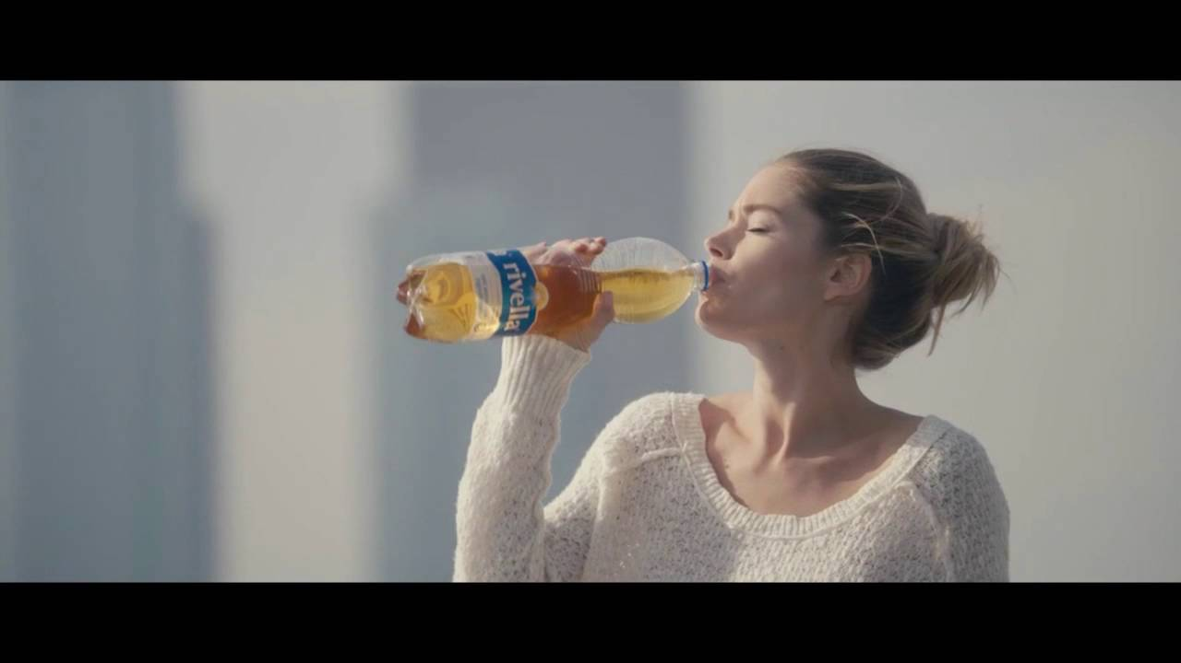
Notes:
De wijk Middelsee
Straatnamen, zoals Felling en Redbandwei zelf nog bedacht, destijds in de gem. straatnamencie.
Deze pachtboerderij was tot 2013 als boerenbedrijf in gebruik. In 2010 werden de landerijen aangekocht door de Gemeente Leeuwarden, als onderdeel van het ontwikkelingsplan de Zuidlanden, een omvangrijke nieuwbouw gebied aan de zuidkant van de stad. Onder de naam “middelzee’ komen hier 3000 huizen en 7000 mensen + voorzieningen.
Over 15 jaar klaar. Duurste appartement van Leeuwarden hier aan het kanaal dit jaar nog. Volgende week werkzaamheden hiervoor. Volgend voorjaar open vaarroute en nieuw fietspad!
Het terrein voor de boerderij worden sportvelden zodat we in een groene vlek komen te liggen.
Ook het gebied waar Dairy Campus en CRV gevestigd zijn, de Dairy Valley. CRV: hier staan de vrouwelijke Europese topgenetica op stal, winnen van embryo's en eicellen, 300 dieren zijn de moeders van de toekomstige fokstieren.

Slide 8
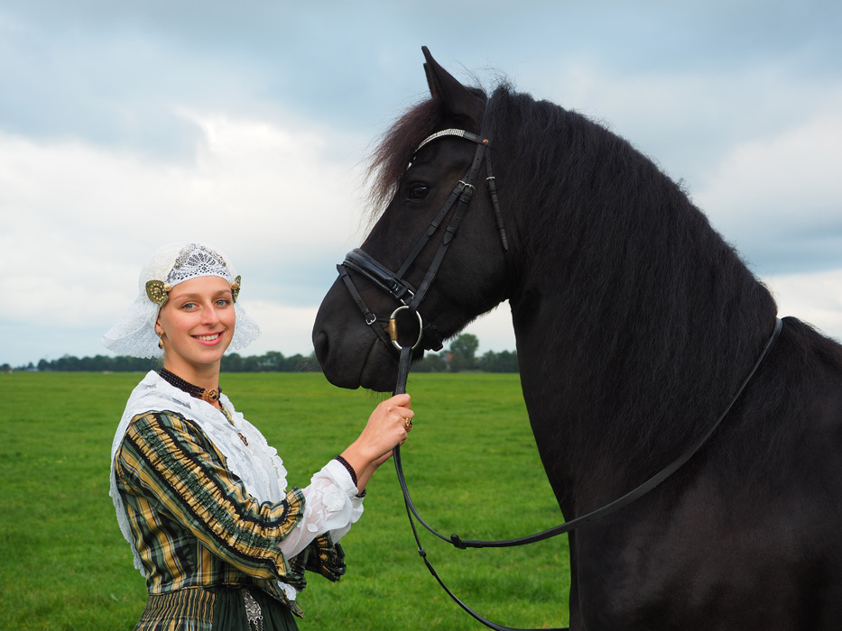
Notes:
Nog een taak. Het verzorgen van een vaste opstelling

Slide 9
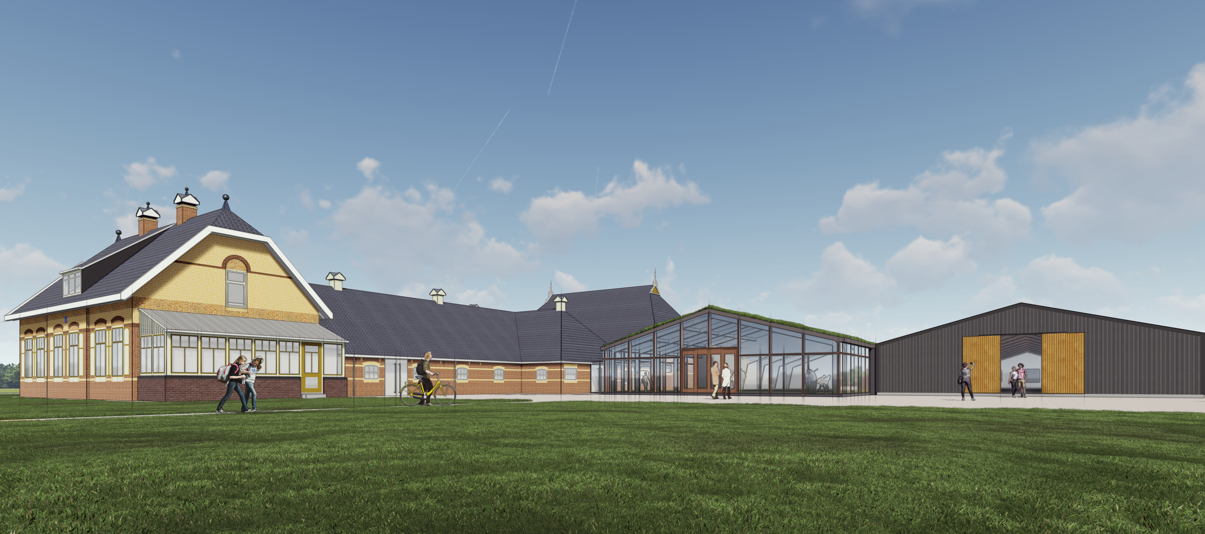
Notes:
Toekomstplannen, 2023/24 = uitbreiding met wijkcentrum, educatieruimte en nieuwe inrichting met voedsel en paarden

Slide 10
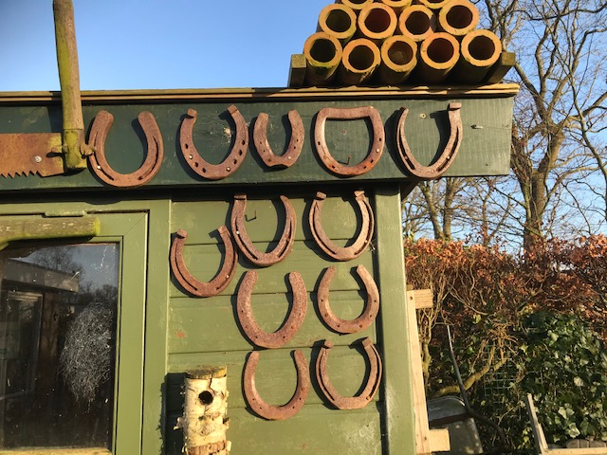
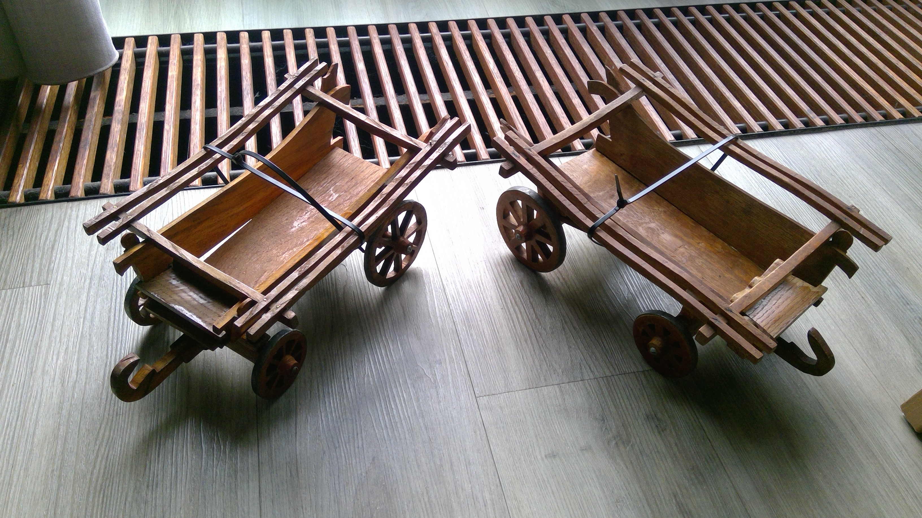
Notes:
Wisseltentoonstellingen. Ook heel belangrijk voor ons, de meeste activiteiten worden er van afgeleid. Meestal 2 per jaar, een grote en een kleinere. Links gedeputeerde Kramer, rechts minister Adema.

Slide 11
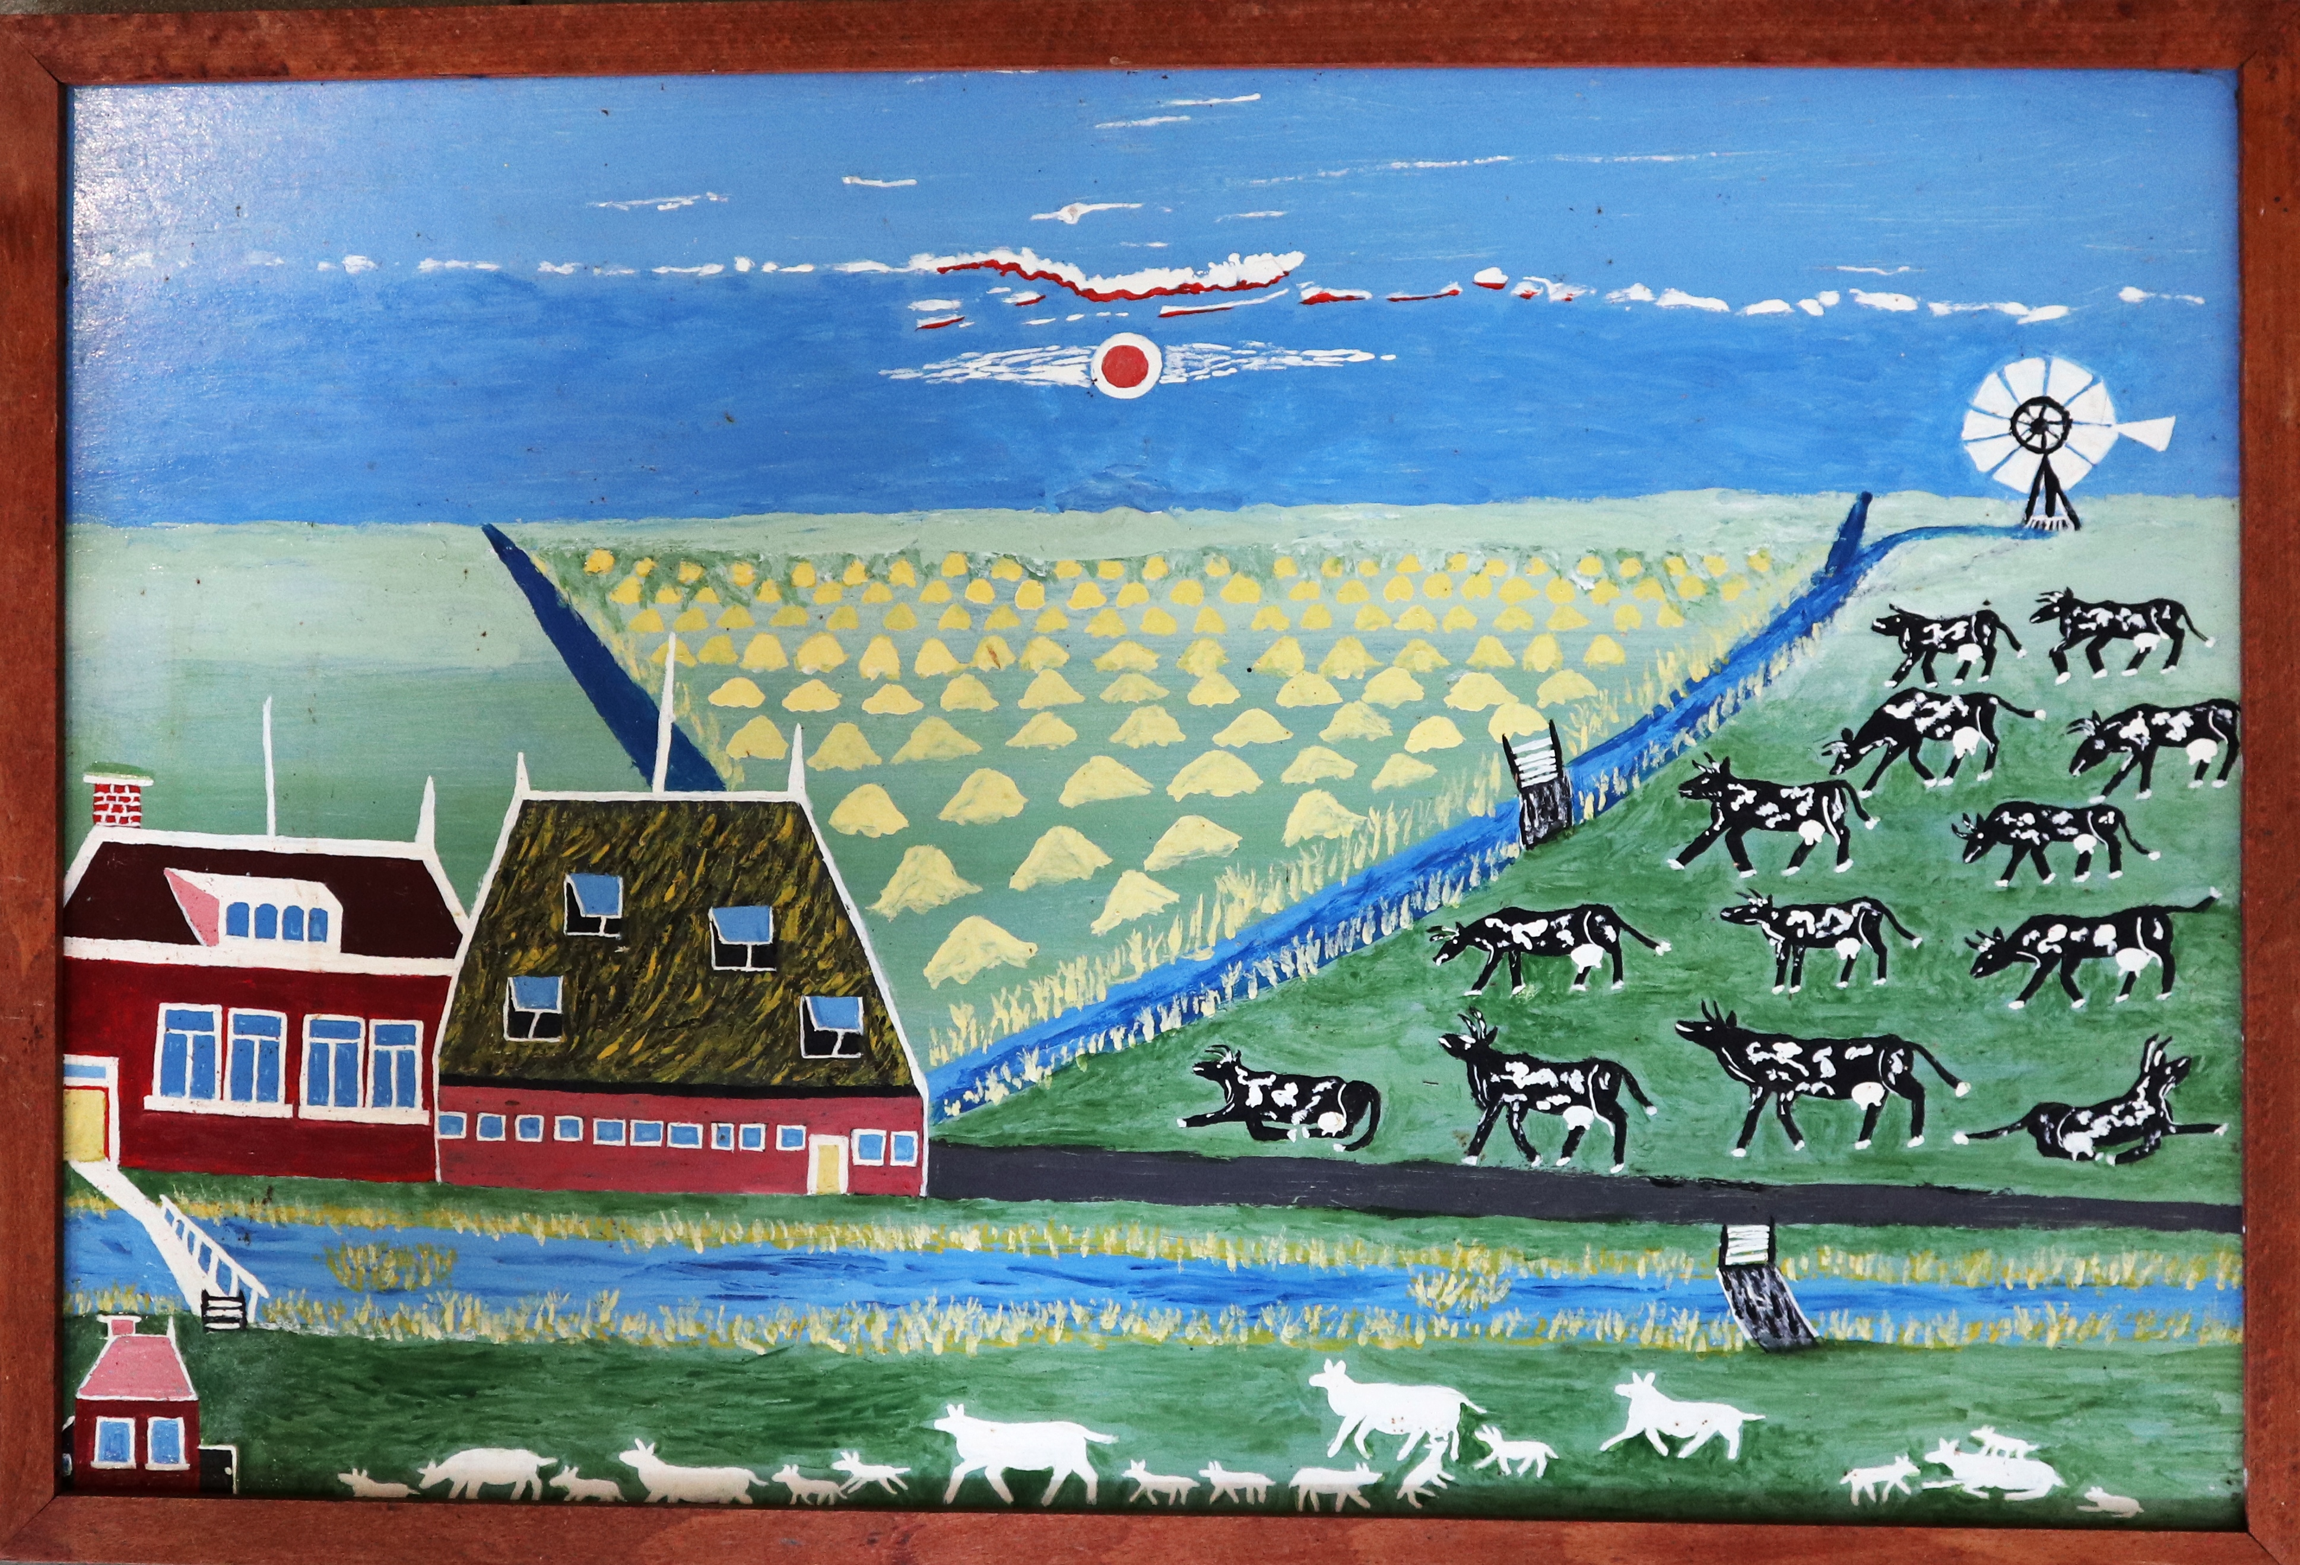
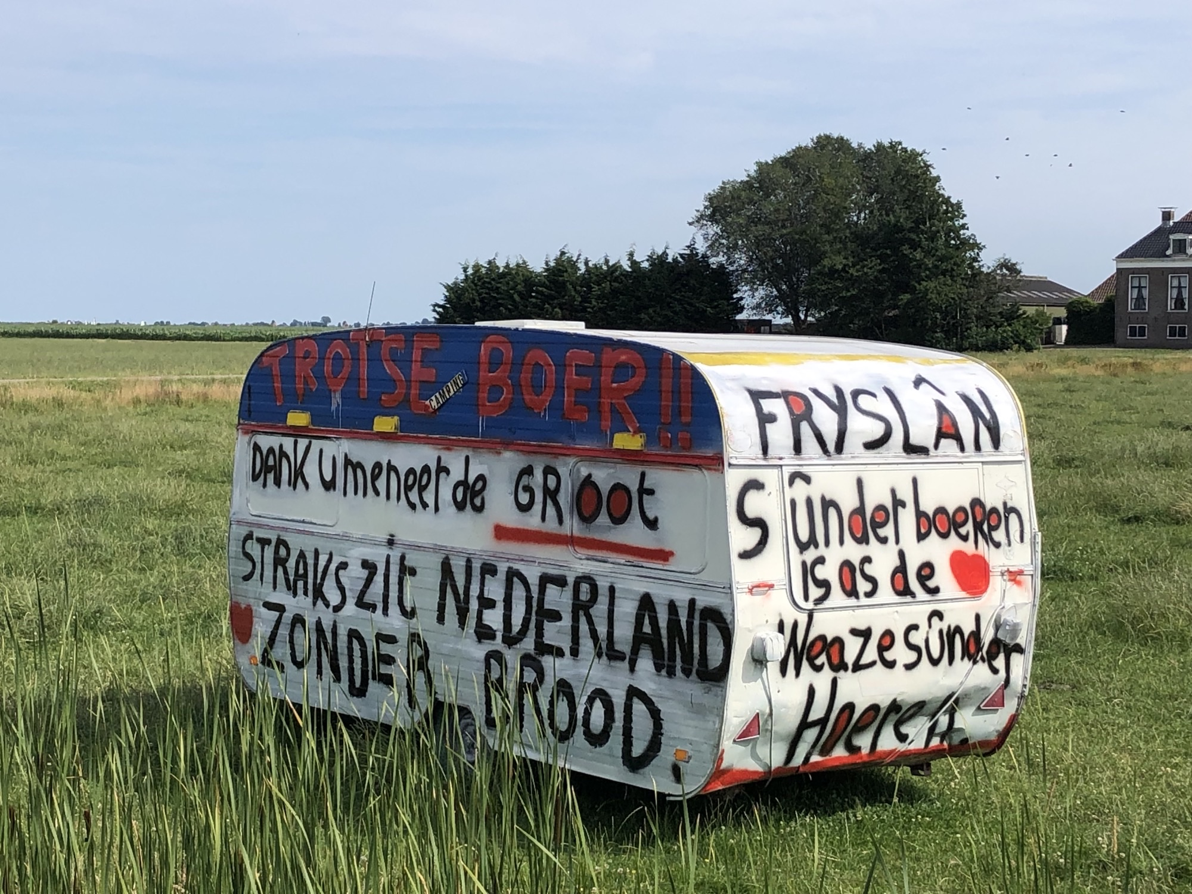
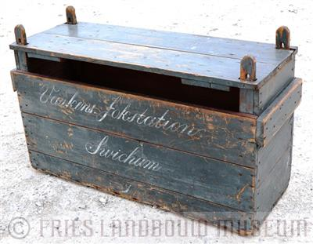
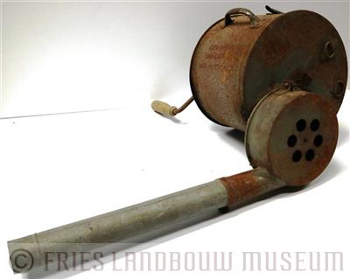
Notes:
Educatie, een aanbod voor kinderen, scholieren en studenten. Een breed scala aan speurtochten, lessenpakket, introducties enz.

